Slide 1
Security
Boot Manager
TNTeam 팀
발표자 : 강호용

Slide 2




CONTENTS
기획배경
개발내용
기대효과
시연 & 질의응답

Slide 3



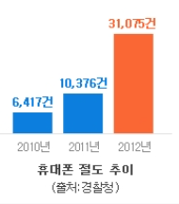


IT기기 절도 매년 증가
15,035 21,973 52,736
기획배경
개발내용
기대효과
2009년 2010년 2011년
< 전기·전자제품 절도 >
출처 : 경찰청
시연 및 Q&A
현재 휴대폰이나 노트북과 같은 훔치기 용이한 IT기기 절도가 증가하고 있다.
부팅 정보를 상세하게 얻을 수 있는 라이브러리나 Framework 는 왜 없을까 ?
Notes:
대본 : IT기기 절도는 매년 증가 하고있습니다 다음과 같이 표를 보시면 계속 증가하고 있는것을 확인할수있습니다 그래서 우리는 부팅 정보를
상세하게 얻을 수 있는 라이브러리나 Framework는 왜 없을까 ? 라고 생각해보았습니다.

Slide 4
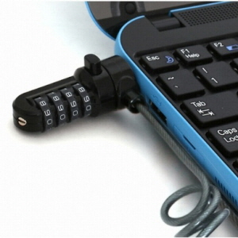
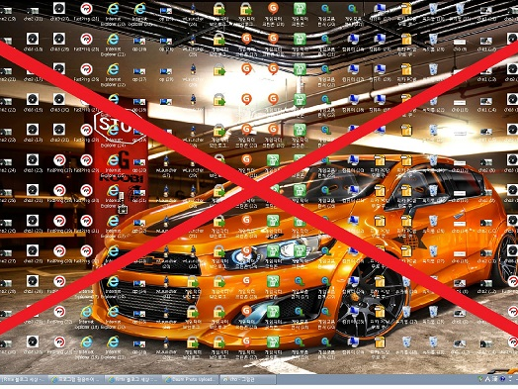
Q. 물리적 보안 장치 및 SW 보안 장치 문제점
기획배경
개발내용
기대효과
시연 및 Q&A
물리적 보안 장치는 비용이 발생할 뿐만 아니라 범인을 잡아낼 수 없다.
SW적 보안 장치는 운영체제 로드 이후 작동되기 때문에
“ 안전모드 부팅 등 빠져나갈 수 있는 방법들이 다수 존재한다. ”
Notes:
물리적 보안 장치 및 SW 보안 장치 문제점을 간단하게 설명 해드리겠습니다

Slide 5
물리 보안
정보 보안
융합 보안
기획배경
부팅 정보를 상세하게 얻을 수 있는 Framework는 왜 없을까?
개발내용
부팅 시 주변 환경 정보를 얻을 수 있는 라이브러리 혹은 프레임워크가 존재하지 않는다.
기대효과
시연 및 Q&A
물리적으로 PC를 다시 되찾을 뿐만 아니라 부팅 정보를 상세하게 얻을 수 있는 Framwork 필요!
그 결과 우리는 부팅 시 주변 환경 정보를 얻을 수 있는 Framwork 개발하였습니다.
Web을 통해 부팅정보(IP, AP ssid ,접속시간)를 상세하게 파악 가능하게 하였습니다.
Notes:
저희는 물리적 보안 + 정보보안 합친 웅합 보안을 만들어보자고 생각하였습니다
물리적으로 PC를 다시 되찾을 뿐만 아니라 부팅 정보를 상세하게 얻을 수 있는 Framwork 필요하다 고 생각하였습니다 그 결과 우리는 그 결과
우리는 부팅 시 주변 환경 정보를 얻을 수 있는 Framwork 개발하였습니다.
Web을 통해 IP, AP ssid ,접속시간 를 기록하게 부팅정보를 상세하게 파악 가능하게 하였습니다.

Slide 6

개발내용
시스템 구조
Operation System
기획배경
OS Booting
IPXE ?
부트 로드 단계에서 네트워크 연결하여 자료를
전송 할 수 있도록 해주는 오픈 펌웨어 시스템
입니다.
이 기술을 이용하여 사용자 노트북 유/무선 체크
GUI환경, 무선 AP 리스트 출력, 주변 환경
Log 수집, 운영체제 커널로 제어 변경이 핵심
기술 입니다.
Boot loader System
개발내용
IPXE
핵심기술
기대효과
Cam Device | File System | VESA | Wireless | Ethernet
Hardware Abstraction Layer (HAL)
Hardware
시연 및 Q&A
Notes:
저희 시스템 구성도는 다음과 같습니다 BootSystem / MiddleServer System / web Server 로 구성되어있습니다.
시스템 구조도입니다.
핵심 기술로 IPXE를 사용할 건데 iPXE는 부트 로드 단계에서 네트워크를 연결하여 자료들을 전송 할 수 있도록 해주는
GNU PUBLIC LICENSE V2를 따르는 오픈 펌웨어 시스템입니다.
이를 이용하여 부트로더 단에서
사용자 노트북에 유/무선 네트워크를 지원하고 VESA[4]에 맞춰 무선 네트워크 AP 리스트를 볼 수 있는 GUI환경을 제공할 것입니다.
그리고 Cam Device Driver를 직접 제작해 IPXE Controller에서 캠을 통해 전방사진을 촬영 할 수 있도록 할 것입니다.

Slide 7
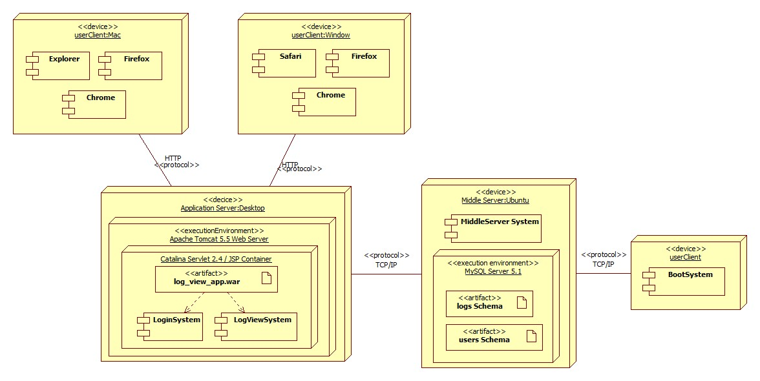
개발내용
시스템 구성도
기획배경
개발내용
기대효과
시연 및 Q&A
부트로더 시스템
웹서버
중계서버
Notes:
저희 시스템 구성도는 다음과 같습니다 BootSystem / MiddleServer System / web Server 로 구성되어있습니다.

Slide 8


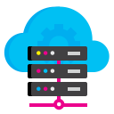


개발내용
프로그램 동작흐름
기획배경
IPXE MBR code 수행
“실패시 시스템 종료”
IPXE
web
Server
Log 전송
ex. Log info(AP, IP)
Booting
개발내용
사용자가 필요시
웹페이지를 통하여 볼수있다.
기대효과
시연 및 Q&A
System Network Connect
GUI 제공 및 AP list 출력
수집된 정보 전송
설치된 운영체제 커널로 제어 변경
” 무선 인증은 OPEN , WEP 만 지원”
Notes:
프로그램 동작흐름은 다음과 같습니다
사용자가 부팅을 하게되면 IPXE2 실행되면서 IPXE 드라이버를 초기화하고 연결 체크후 GUI 환경이 호출 AP list 호출 합니다 사용자는 OPEN / WEP 무선 네트워크를
선택합니다 그러면 DB Server (Log 정보를 전송합니다) 사용자가 필요시 웹페이지를 통하여 부팅정보를 볼수있습니다.

Slide 9
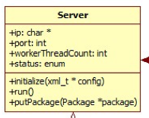
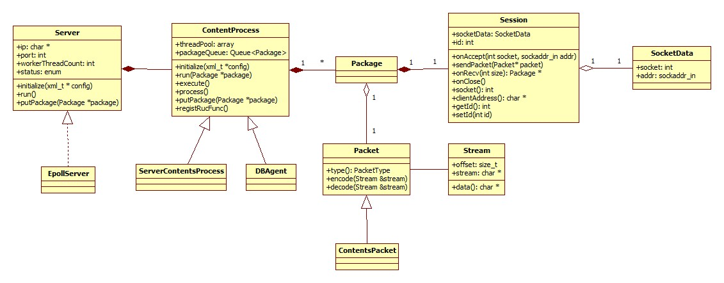
개발내용
시스템 설계도 (#1 Middle Server)
기획배경
개발내용
기대효과
Server class
세션을 관리해주는 역할
세션으로 부터 오는 패킷 관리
다른 서버와 연결하여 서버들 간의 목록 관리
시연 및 Q&A

Slide 10
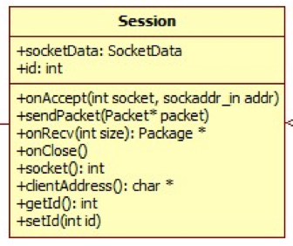
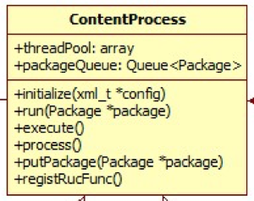
개발내용
시스템 설계도 (#1 Middle Server)
기획배경
개발내용
Session class
기대효과
클라이언트와 소켓 통신 상태를 관리하는 클레스
시연 및 Q&A
Content_Process class
서버 프로그램과 클라이언트 프로그램 사이에는 많은 데이터가 흐르는데 이 데이터 처리에서 제각각의 다른 처리를 한다.

Slide 11
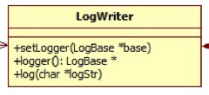
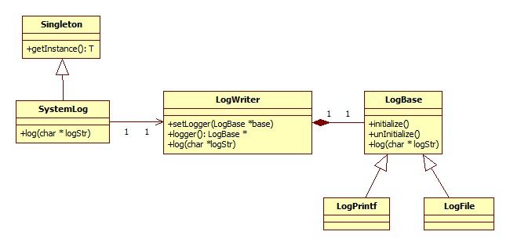
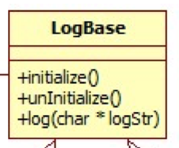
개발내용
시스템 설계도 (#1 Web Server)
LogWriter Class
로그 정보 쓰기
기획배경
개발내용
기대효과
시연 및 Q&A
LogBase Class
- LogWrite를 상속한 클레스로 로그 정보를 출력하는 클레스

Slide 12


기대효과
기획배경
시간적 효과
“각종 정보를 한번에 확인가능”
개발내용
웹 사이트를 통한 AP ssid , ip , 접속시간 등을 한눈에 확인가능
“특정 운영체제 종속되어 동작하지 않고 커널 로드 되기전에 시행으로 빠른 성능 ”
기대효과
커널 로드되기전 빠른 시행
Ex. 타 보안프로그램은 커널 로드 후 실행으로 인한 성능저하.
시연 및 Q&A

Slide 13

기대효과
기획배경
효율적인 활용도
개발내용
“사용자 패턴을 파악 가능 ”
ex. 사용자가 웹을 통하여 자신이 얼마나 컴퓨터를 사용하였는지 파악가능
“설치 없이 사용 가능 ”
ex. 타 보안프로그램의 경우 특정운영체제 설치 필요
기대효과
“특정 운영체제 종속되지 않는다. ”
ex. 타 보안프로그램의 경우 특정운영체제 종속되는 경우가 많다.
시연 및 Q&A

Slide 14

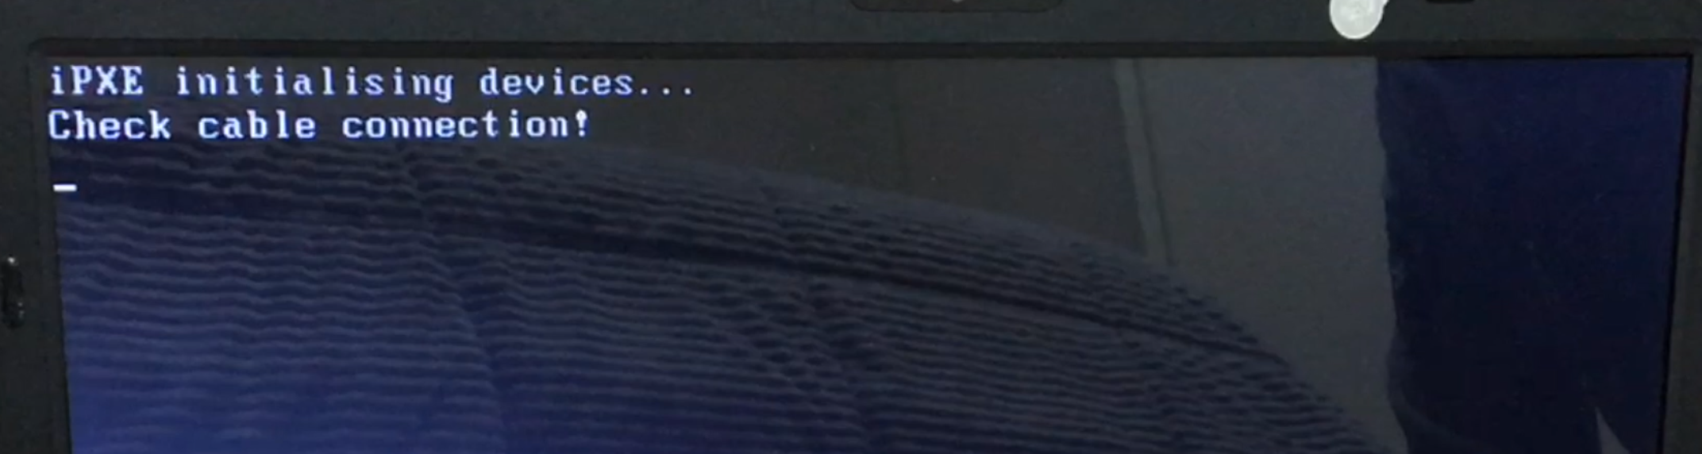

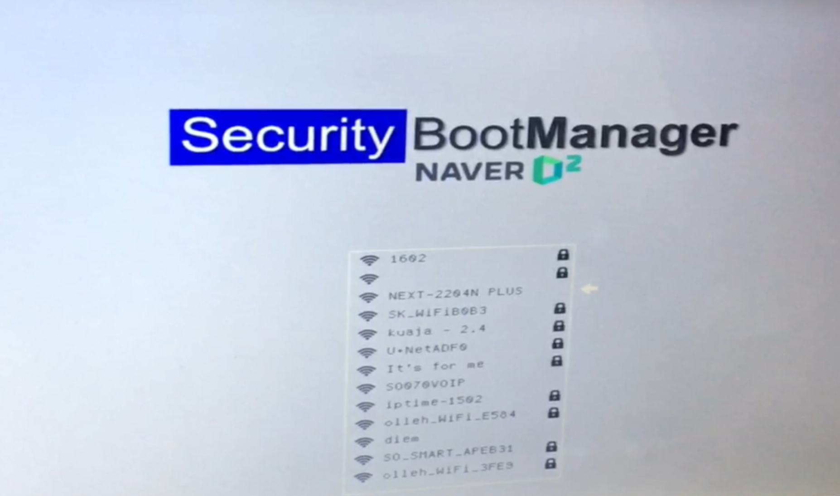

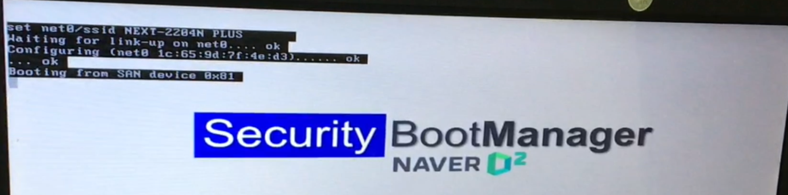

시연 및 Q&A
시연 시나리오 #1
IPXE devices 셋팅
연결 체크
기획배경
개발내용
GUI Display 출력
AP리스트 출력
무선AP 선택가능
기대효과
시연 및 Q&A
무선 AP연결 시도
수집된 Log정보를 전송
설치된 운영체제 커널로 제어 변경
Notes:
시스템의 화면에 무선 AP들이 송신하는 IEEE802.11[5] 비콘 프레임에 기록된 현재 무선 AP들의 목록들을 보여 줍니다.

Slide 15
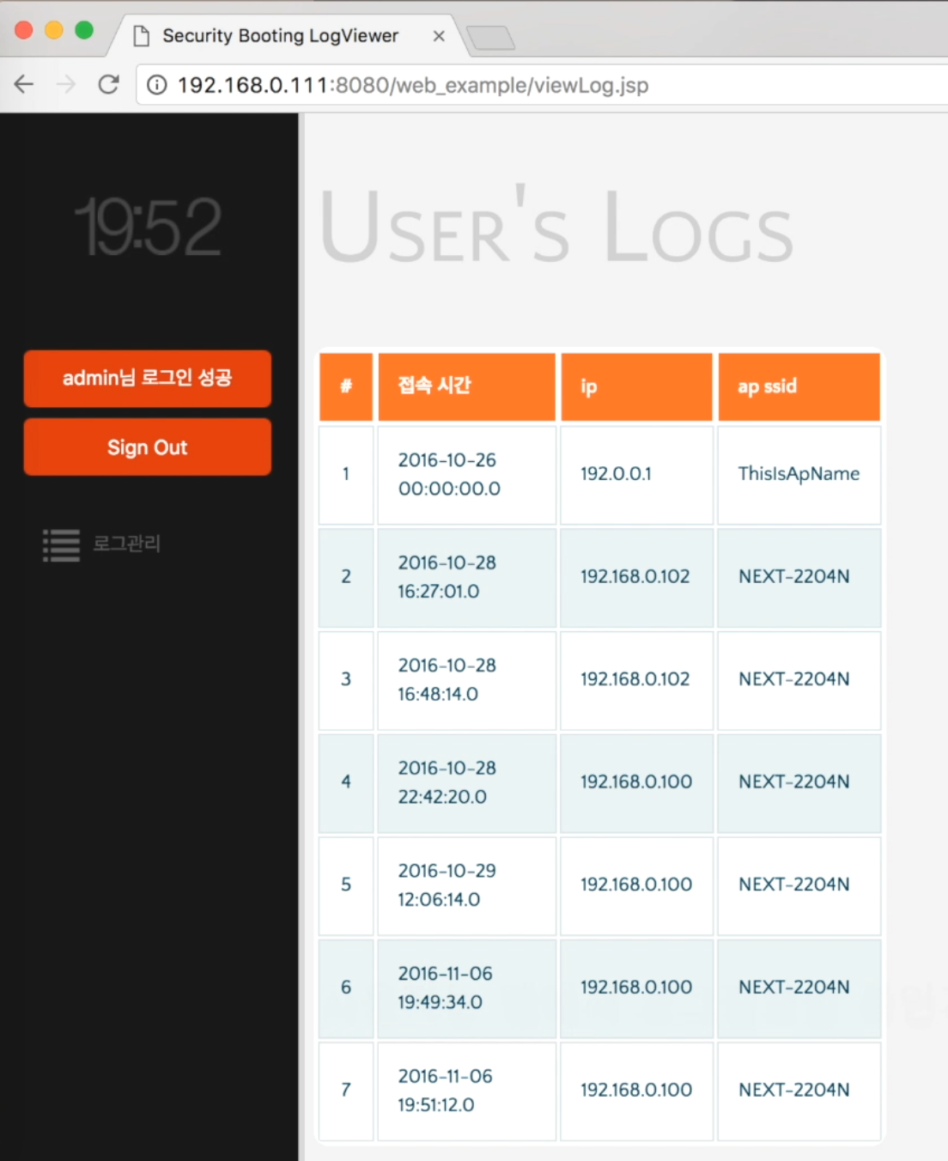
시연 및 Q&A
시연 시나리오 #2
기획배경
개발내용
웹을 통하여 Log 정보 확인
AP ssid, ip , 접속시간 확인가능
기대효과
시연 및 Q&A

Slide 16

시연 및 Q&A
기획배경
개발내용
기대효과
시연 및 Q&A
데모 영상

Slide 17
THANK YOU

